Slide 1
基于改进 NSGA-II 算法的
梯级水库多目标优化调度
用可行性信息改善解的评价与种群进化
黄显峰、王宁、刘志佳、方国华、钱骏
《水利水电科技进展》2024，44(4)：51–58
DOI：10.3880/j.issn.1006-7647.2024.04.008
黄显峰等（2024） / 中文文献汇报
01
Notes:
介绍文章的研究问题：日尺度和多时段下的强约束使可行解生成困难。作者为黄显峰、王宁、刘志佳、方国华、钱骏，论文发表于水利水电科技进展44卷4期51—58页。

Slide 2
日尺度强约束使可行解更难生成
变量跨时段关联
本时段库容变化会影响后续可行区间。
不可行解可能获得虚假高收益
局部异常蓄泄过程扭曲目标值评价。
改进目标
更合理地评价解，并将变异引向可行域。
依据：引言、第2.1节
02
Notes:
时段数增加意味着更多相互关联的决策变量。某时段库容改变会影响前后时段的流量边界。传统算法可能在大量不可行方案中搜索，无法依靠固定的逐点边界判断整体可行性。

Slide 3
模型同时考虑发电、防洪与生态需求
目标或约束 | 模型处理 | 方向
上游防洪 | 调度期最高水位 | 最小化
下游防洪 | 调度期最大下泄流量 | 最小化
发电效益 | 梯级总发电量 | 最大化
生态需求 | 最小生态下泄流量 | 作为约束
水量平衡、水位、流量、出力和上下游联系共同限制可行域。
依据：第1节，式1–9
03
Notes:
注意模型有三个显式优化指标：最高水位最小、最大下泄流量最小、总发电量最大。生态需求转化为最小下泄流量约束，并非第四个独立优化目标。

Slide 4
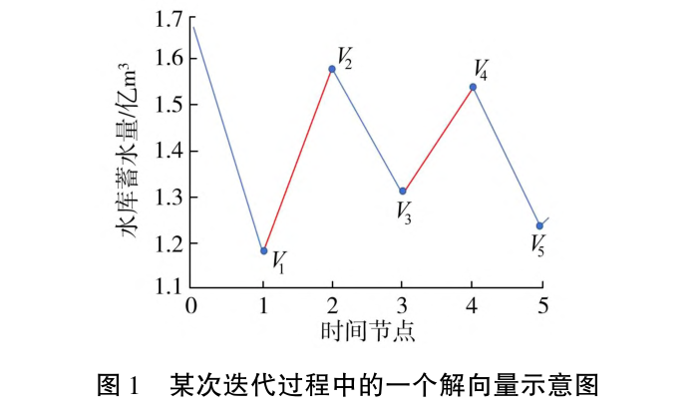
异常蓄泄过程会产生虚假的目标优势
不可行时段
影响相邻时段收益
仅比较目标值
可能误判解的质量
算法需要识别目标值中由约束破坏造成的虚假成分。
依据：第2.1节，原文图1
04
Notes:
图1是方法示意，不是工程实测过程。第2和第4时段违反约束，会使相邻时段产生实际不可能的巨大发电流量。若直接以目标值选优，可能鼓励种群向不可行域移动。

Slide 5
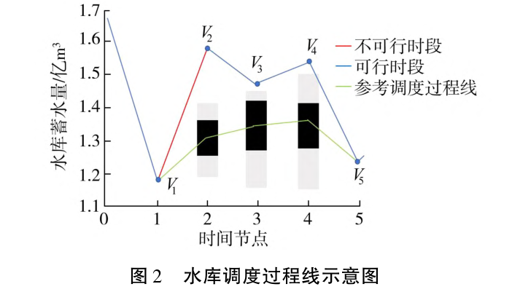
参考目标值利用近似修复过程评价解
顺向推算允许范围
逆向构造参考过程
计算参考目标值 Pc
参考过程未必可行
Pc削弱虚假收益的影响，但不提供可行性保证。
依据：第2.2.1节，原文图2
05
Notes:
先顺时序推算蓄水量允许范围，再从后续合理节点逆向推算，取区间中点生成参考过程线。作者明确指出该参考过程仍不一定可行，参考目标值只是更可信的近似评价。

Slide 6
偏移度参与目标评价的加权
P = wPq + (1 − w)Pc
w = 1 − φ/T φ = Σφt φt = ΔVt/Vt
符号 | 含义
Pc | 参考过程线对应的目标值
Pq | 结合约束惩罚计算的潜力目标值
φ | 整个调度周期的约束偏移程度
偏移度越大，潜力目标值在综合评价中的权重越低。
依据：第2.2.2节，式10–12
06
Notes:
偏移值为库容偏离合理范围的绝对差与该时段库容的比值，偏移度为各时段之和。潜力目标值Pq来自罚函数评价。P由Pq与Pc加权。偏移度越大，按原文公式潜力值权重越低。权重越界截断等实现细节原文未明确说明。

Slide 7
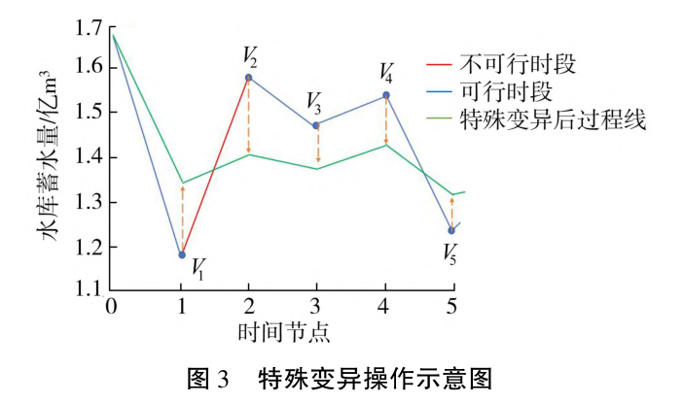
变异方向根据允许范围与相邻状态调整
高于允许上限
向下调整
低于允许下限
向上调整
范围内节点
结合前后状态调整
变异引导提高可行性，不等同于每次变异都得到可行解。
依据：第2.3节，原文图3、式13–18
07
Notes:
高于允许范围的点向下变异，低于允许范围的点向上变异。可行范围内的点仍可能变异，并根据相邻时段协调。操作包含概率分支，不能理解为逐点投影后全部可行。

Slide 8
改进保留NSGA-II的排序与精英保留框架
01
02
03
04
初始种群与目标评价
选择、交叉、引导变异
父子代合并排序
拥挤距离与精英保留
循环迭代，输出用于多目标决策的解集。
整理自：第2.4节
08
Notes:
用各水库各时间节点蓄水量生成种群。计算参考与潜力目标值，选择交叉后通过引导算子变异，父子代合并后按非支配序和拥挤距离筛选。循环至最大迭代次数，得到末代种群。

Slide 9
金溪算例用365个日时段检验两类性能
设置 | 求可行解实验 | 多目标优化实验
时间尺度 | 365个日时段 | 365个日时段
迭代预算 | 20000次 | 500000次
基线 | PSO、GA、NSGA-II | MODP、MOPSO、MOGA、NSGA-II
评价重点 | 偏移度、运行时间 | 各目标最优值均值、耗时
807.46秒属于求可行解实验，20196.47秒属于多目标优化实验。
依据：第3.1–3.2节、表1
09
Notes:
金溪9座电站，只有池潭具有不完全年调节能力，其余无调节能力。以平水年径流和365日时段建模。两组实验基线不同、预算不同，不能混用耗时。

Slide 10
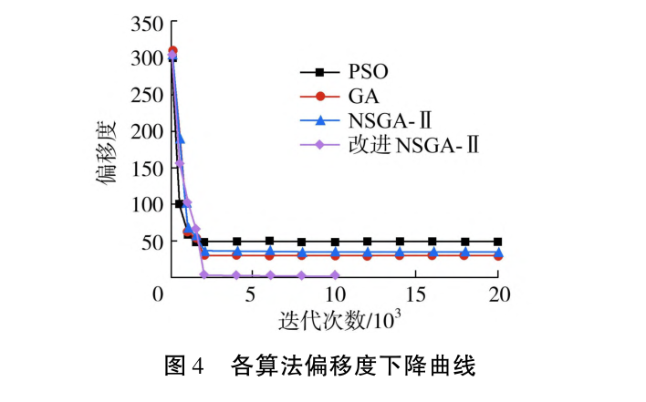
求可行解实验中，改进算法的偏移度降为0
算法 | 偏移度 | 耗时/s
PSO | 48.36 | 1067.85
GA | 28.67 | 1862.49
NSGA-II | 34.58 | 1184.52
改进NSGA-II | 0 | 807.46
20000次迭代预算下，改进算法在该算例中达到可行域。
依据：第3.2节、表2与原文图4
10
Notes:
表2各算法均运行20000次。改进算法偏移度0，PSO48.36、GA28.67、NSGA-II34.58。原文图4是最终解集最小偏移度随迭代的变化，不能当作可行个体比例。

Slide 11
多目标优化同时改善发电与洪峰指标
算法 | 发电/亿kW·h | 最高水位/m | 最大下泄/m³·s⁻¹ | 耗时/s
MODP | 19.9 | 275.01 | 2127.12 | 67328.59
MOPSO | 20.4 | 275.13 | 2980.66 | 26697.95
MOGA | 20.9 | 275.00 | 2408.43 | 46549.36
NSGA-II | 21.3 | 275.04 | 2644.57 | 29703.58
改进NSGA-II | 25.6 | 275.00 | 1326.49 | 20196.47
前三项为各目标最优值的均值，不对应同一个调度方案。
相对NSGA-II：发电 +20.19%，最大下泄 −49.84%，耗时 −32.01%。
依据：表3，均为500000次迭代
11
Notes:
表3前三列是多次计算所得解集中各目标函数最优值的平均值，来自不同极端解，不能拼接为同一调度方案。原文没有给出这些均值的误差范围，本页不绘制误差线。

Slide 12
不同偏好的典型方案体现发电与防洪权衡
方案偏好 | 发电/亿kW·h | 最高水位/m | 最大下泄/m³·s⁻¹
发电量最大 | 25.8 | 276.00 | 2969.14
最高水位最小 | 24.9 | 275.00 | 2677.98
最大下泄最小 | 22.3 | 276.00 | 1847.42
解集为决策者提供选项，单一指标最优并不意味着全部目标同时最优。
依据：表4，仅列改进NSGA-II方案
12
Notes:
三行各是可行调度方案，目标间存在权衡。原文表4中最大下泄最小方案最高水位276m，高于最高水位最小方案275m，不应把各行最优值合并。

Slide 13
改进效果仍需消融与跨情景验证
作者指出的局限
变异方式影响运算效率与解集质量。
证据边界
单流域平水年，缺少改进模块消融。
可补充的验证
跨水情、多随机种子、HV或IGD及运行预算比较。
依据：第4节；验证建议为汇报者评议
13
Notes:
作者指出变异算子设置影响效率和解集质量。本文没有分别移除参考目标值、偏移加权和变异引导的消融对照，难以独立量化每部分贡献。工程验证基于单流域平水年。权重与概率分支在实现时需逐项核对。

Slide 14
可行性信息改善了目标评价与进化方向
核心贡献：将约束破坏信息用于解评价和变异引导。
算例证据：更早进入可行域，获得更优的目标极值。
适用边界：尚不能证明已达到真实 Pareto 前沿。
讨论：如何分别验证“评价改进”和“变异引导”的贡献？
总结依据：第2–4节
14
Notes:
报告结论：强约束跨时段耦合导致虚假目标评价，引入参考目标值、潜力目标值、偏移度与变异引导，改善算例的可行性和多目标结果。但工程算例优于基线不证明已获得真实Pareto前沿。文本、表格与流程节点为原生对象，可编辑；原文图件是图片。

